Slide 1
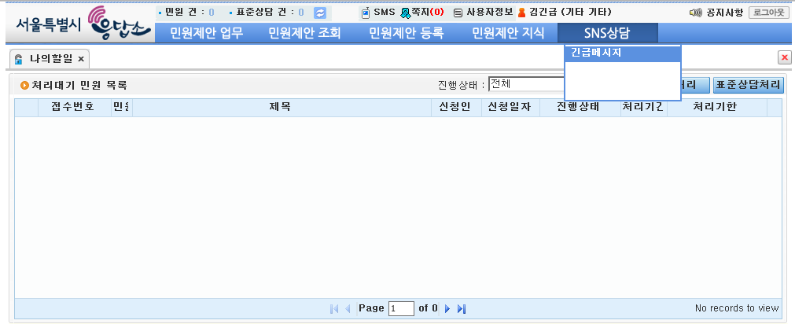
긴급메시지 관리 및 발송 기능 설명
긴급메시지 관리 및 전송을 위한 메뉴
  메인화면의 상단메뉴 중 SNS상담 > 긴급메시지 선택
1

Slide 2
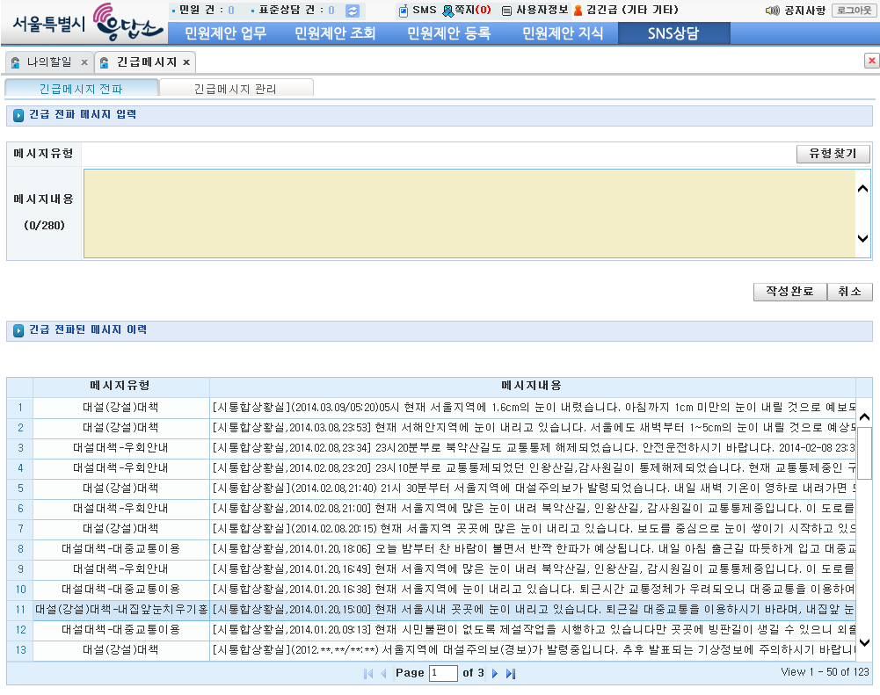
긴급메시지 관리 및 발송 기능 설명
긴급메시지 구성
긴급메시지 전파와 긴급메시지 관리로 구성(이름을 선택하여 이동 – 초기는 긴급메시지 전파가 선택된 상태임)
긴급메시지 전파: 긴급메시지 내용을 입력하고, 내용을 전파할 때 사용
긴급메시지 관리: 긴급메시지 유형과 긴급메시지내용을 관리할 때 사용
1
2

Slide 3
긴급메시지 관리 및 발송 기능 설명
긴급메시지 전파
유형찾기(긴급메시지 유형을 검색하여 선택)
입력된 메시지내용 검토 및 수정
작성완료(긴급메시지 전파)
참고를 위해 전파된 긴급메시지 이력을 확인
1
2
3
4

Slide 4
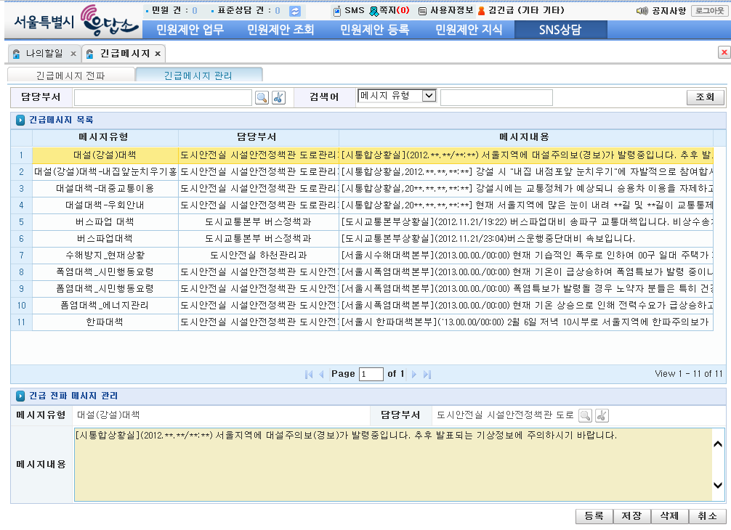
긴급메시지 관리 및 발송 기능 설명
1
긴급메시지 관리 - 조회
“긴급메시지 관리”를 선택
조회를 선택 ※ 조건 없이 조회를 선택하면 등록된 전체 목록 표시됨
긴급메시지 목록이 표시됨
해당 목록을 선택하면, 메시지유형과 담당부서 및 메시 내용이 표시됨
선택 가능한 메뉴가 표시됨
등록 – 신규로 등록할 때
저장 – 메시지 내용 변경
삭제 – 해당 유형을 삭제
2
3
4
5

Slide 5
긴급메시지 관리 및 발송 기능 설명
긴급메시지 관리 - 변경
조회를 선택
메시지 내용을 변경할 대상을 선택(배경색이 바뀌어 표시됨)
메시지내용을 수정
저장을 선택
※ 등록버튼은 “신규로 등록”할 때만 사용. 변경내용을 저장할 때는 “저장” 버튼 클릭
※ 메시지유형과 담당부서는 변경할 수 없음(메시지유형과 담당부서를 변경코자 할 경우는 신규로 등록하고, 과거항목을 삭제함)
1
2
3
4

Slide 6
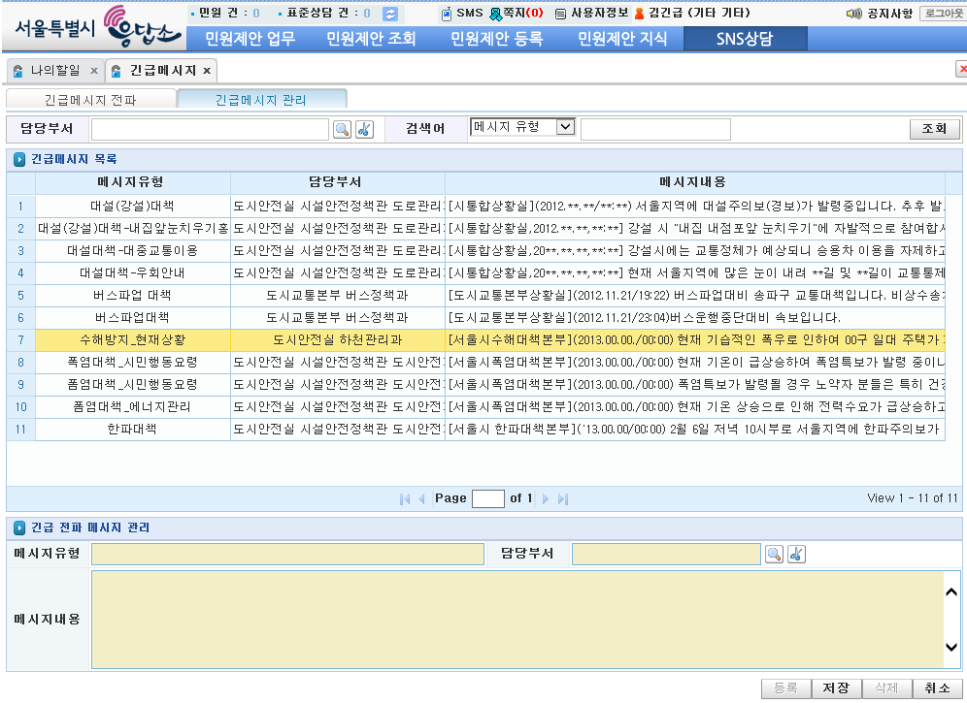
긴급메시지 관리 및 발송 기능 설명
긴급메시지 관리-신규등록
등록버튼을 클릭하여, 신규등록 가능
메시지 유형 입력
담당부서 선택하여 입력
메시지 내용 입력(예: [서울시폭염대책본부] (2014.00.00. 00:00) 현재 기온이 급상승하여 폭염특보가 발령 중이니 시민 여러분들은 야외 활동을 삼가하여 주시기 바랍니다.)
저장 버튼 선택하면 신규 유형 등록 완료
2
3
4
1
5

